Slide 1
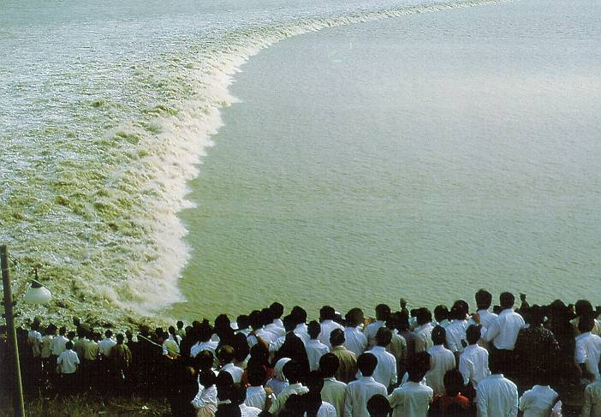
纯免费PPT即点即下载，无注册、无套路
http://gitppt.com
不信你试试（狗头）
观 潮
观 潮
人教版四年级上册第一课

Slide 2
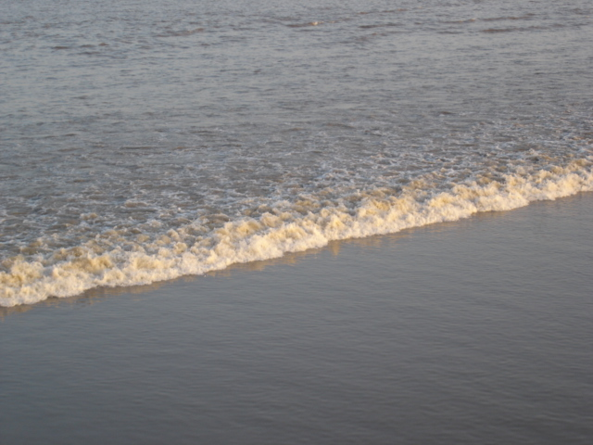
纯免费PPT即点即下载，无注册、无套路
http://gitppt.com
不信你试试（狗头）
自读要求：
1、轻声读课文。
2、把不懂的生字读音弄清楚，读准确。
3、想一想，课文向我们介绍了什么内容？

Slide 3
纯免费PPT即点即下载，无注册、无套路
http://gitppt.com
不信你试试（狗头）
我会读：
观潮 盐官镇 笼罩 屹立 人声鼎沸
蒙蒙的薄雾 昂首东望 沸腾 横贯
山崩地裂 依旧 恢复

Slide 4
纯免费PPT即点即下载，无注册、无套路
http://gitppt.com
不信你试试（狗头）
我会写：
潮 称 盐 笼 罩
蒙 薄 雾 昂 沸
贯 旧 恢

Slide 5
纯免费PPT即点即下载，无注册、无套路
http://gitppt.com
不信你试试（狗头）
我能找出四字词语：
天下奇观 若隐若现 人山人海 昂首东望
闷雷滚动 人声鼎沸 风平浪静 水天相接
白浪翻滚 齐头并进 浩浩荡荡 山崩地裂
漫天卷地 风号浪吼

Slide 6
纯免费PPT即点即下载，无注册、无套路
http://gitppt.com
不信你试试（狗头）
默读思考：
1、第1自然段和下面的自然段是什么关系？
2、第2---第5自然段是按什么顺序写的？

Slide 7
纯免费PPT即点即下载，无注册、无套路
http://gitppt.com
不信你试试（狗头）
课堂小测：
1、看拼音，写生字。
Yán zhào báo guàn huī áng
( )官镇 笼（ ） （ ）雾 横（ ） （ ）复 （ ）首东望
2、比一比，在组词。
潮（ ） 昂（ ） 沸（ ） 恢（ ） 蒙（ ）
朝（ ） 迎（ ） 佛（ ） 灰（ ） 家（ ）
3、多音字组词。
hào ( ) chēng( ) lóng( ) mēng( ) báo( )
号 称 笼 蒙 薄 bó ( )
háo( ) chèng( ) lǒng( ) méng( ) bò ( )

Slide 8
纯免费PPT即点即下载，无注册、无套路
http://gitppt.com
不信你试试（狗头）
自读第二自然段思考：
1、用—画出写潮来前江面景象的句子。
2、用~~~画出人们的心情的句子。
3、分别用一个词语概括。

Slide 9
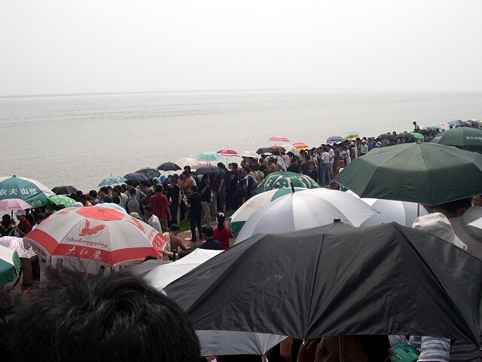
纯免费PPT即点即下载，无注册、无套路
http://gitppt.com
不信你试试（狗头）
潮来前：江面——平静
人们心情—— 急切

Slide 10

纯免费PPT即点即下载，无注册、无套路
http://gitppt.com
不信你试试（狗头）

Slide 11
纯免费PPT即点即下载，无注册、无套路
http://gitppt.com
不信你试试（狗头）
观看潮来时的景象
观 潮
http://v.ku6.com/show/FPKul-NscVOxjSCS.html
http://www.56.com/u75/v_MTk2NzA2MTY.html

Slide 12
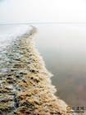

纯免费PPT即点即下载，无注册、无套路
http://gitppt.com
不信你试试（狗头）

Slide 13
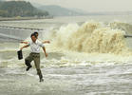


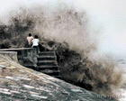
纯免费PPT即点即下载，无注册、无套路
http://gitppt.com
不信你试试（狗头）

Slide 14


纯免费PPT即点即下载，无注册、无套路
http://gitppt.com
不信你试试（狗头）

Slide 15
纯免费PPT即点即下载，无注册、无套路
http://gitppt.com
不信你试试（狗头）
知潮声：
1、从远处传来隆隆的响声，好像闷雷滚动。
2、过了一会儿，响声越来越大。
3、那声音如同山崩地裂，好像大地都被震得颤动起来。

Slide 16
纯免费PPT即点即下载，无注册、无套路
http://gitppt.com
不信你试试（狗头）
知潮形：
1、只见东边水天相接的地方出现了一条白线。
2、那条白线很快向我们移来，逐渐拉长，变粗，横贯 江面。
3、再近些，只见白浪翻滚，形成一堵两丈多高的水墙。
4、浪潮越来越近，犹如千万匹白色战马齐头并进，浩浩荡荡地飞奔而来；

Slide 17
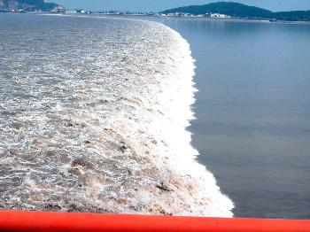
纯免费PPT即点即下载，无注册、无套路
http://gitppt.com
不信你试试（狗头）
浪潮越来越近，犹如千万匹白色战马齐头并进，浩浩荡荡地飞奔而来。那声音如同山崩地裂，
好像大地都被震得颤动起来。

Slide 18
纯免费PPT即点即下载，无注册、无套路
http://gitppt.com
不信你试试（狗头）
轻声读第4段，思考：
潮水过后江面景象是什么样的？你又体会出什么？

Slide 19
纯免费PPT即点即下载，无注册、无套路
http://gitppt.com
不信你试试（狗头）
我来说：
让我们一起来想象“潮来前”“潮来时”“潮头
过后”的景象，在交流读后的感受。

Slide 20
我的发现：
1、宽阔的钱塘江横卧在眼前。
（这是拟人句，把钱塘江当成人来写，十分形象有趣。）
2、再近些，只见白浪翻滚，形成一堵两丈多高的水墙。
（这是比喻句，把水浪比作水墙，形象地突出水浪翻得很高的情景。）
3、浪潮越来越近，犹如千万匹白色战马齐头并进，浩浩荡荡地飞奔而来。
（这是比喻句，把浪潮比作战马，形象地突出水浪奔流的速度很快，很迅猛的情景。）
纯免费PPT即点即下载，无注册、无套路
http://gitppt.com
不信你试试（狗头）

